Slide 1
Kurs i timeplanlegging FS/TP
Her kan du skrive enhet/tilhørighet! Sett blank hvis dette ikke er aktuelt.
Studieadministrativ avdeling SA

Slide 2
Læringsmål
Forstå sammenheng mellom FS/TP/ (Mitt UiB)
Kunne registrere undervisningsaktiviteter i FS
Kunne importere aktiviteter til TP
Kunne sette/justere parametre i TP
- - - - - - - - - - - - -
Kunne redigere bestilte aktiviteter i TP
Kunne lese/løse feilrapporter i TP
Kunne eksportere aktiviteter til FS
Notes:
Forstå sammenhengen mellom registreringer i FS og hva som dukker opp i TP og som igjen får virkning på studentenes timeplaner i Mitt UiB. Hvilke felt påvirker hva?
Kunne registrere undervisningsaktiviteter riktig i FS etter behovene fagmiljøet har.
-Opprette timeplanforekomster (aktivitetstider)
-Viktigheten av und.former
-Sette opp fellesundervisning for to emner
Kunne importere timeplandata til TP
Kunne sette/finjustere parametere i TP før hovedbestilling
Varighet, område, antall plasser, lærer, (romtype)
Opprette og endre studentgrupper
Sette opp fellesundervisning for hhv undervisningsaktivitet og enkelttid i TP
Kunne bestille undervisningsrom i TP (etter hovedbestilling)
Kunne slette og redigere bestilt undervisning i TP
Unntakshåndtering

Slide 3
Timeplanleggingsprosessen
Planlegge
Opprette/ behandle data i FS
Importere data til TP
Behandle data i TP
Hoved-bestilling i TP
Rydde i TP
Publisere på nett
Endre i TP
Eksportere data til FS?
Detaljere undervisning
på nett?
Notes:
Planlegge: Hvilke emner skal gå? Hvilken undervisningsstruktur?
Opprette/behandle data i FS: Struktur! Undervisningsform! Fellesundervisning for flere emner!
Importere data til TP: Undervisningsaktiviteter/-tider/-navn/fag
Behandle data i TP: Studentgrupper, antall, lærer, evt. romtype, fellesundervisning aktivitet/aktivitetstid
Hovedbestilling i TP: SA kjører hovedbestilling
Rydde i TP: Bytte dag, tid, rom, lærer, unntakshåndtering.
Publisere på nett: Timeplanene legges ut på uib.no 1. desember / 1. juni (Publiseres umiddelbart i TP)
Endre i TP: Bytte dag, tid, rom, lærer, unntakshåndtering.
Eksportere data til FS?:
Detaljere undervisning på nett?:

Slide 4
Opprette/ behandle data i FS
Notes:
Alle timeplaner begynner sitt liv i FS.

Slide 5
Opprette og behandle data i FS
Und.enhet/und.aktivitet for aktuelt semester
Struktur (type/antall aktiviteter)
Undervisningsform (felles vs parti)
Aktivitetstider (detaljnivå)
Felles undervisning for emner (kobles i FS)
Notes:
Først må vi altså ha et skjelett med undervisningsaktiviteter og –tider i FS
Før det opprettes undervisningsaktiviteter er det svært viktig å ha klart for seg strukturen på undervisningen. Hvilke aktiviteter består undervisningen av?
Særlig er det viktig å skille mellom undervisningsformer som er definert som fellesundervisning og undervisningsformer som er definert som gruppeundervisning/partiundervisning.
Fellesundervisning dukker opp i Mitt UiB hos alle studenter som er meldt på emnet
Gruppeundervisning dukker bare opp i Mitt UiB hos de studentene som er meldt på det aktuelle partiet
Hvor detaljert må man ha aktivitetstidene?

Slide 6
Opprette og behandle data i FS
Notes:
1. Aktiviteten må ha en Form. Hvis ikke så vil ikke aktiviteten hentes inn til TP. Undervisningsformen er helt avgjørende for hvordan timeplanene vises i TP og i Mitt UiB.
2. Angi Kapasitet totalt og/eller Antall plasser slik at TP kan tildele rom som er store nok. NB! Dersom begge felt er utfylt så er det Antall plasser som gjelder.
3. Merk at det for formene FOR, SEM og GR ikke fylles ut Ønsket type rom. Det betyr at TP finner et seminarrom eller et auditorium alt etter hva som passer best til Antall plasser. Man kan f.eks. legge inn AUD eller SEM dersom det er helt presserende. Dersom man trenger et annet type rom, f.eks. et PC-rom, så angir man PC i Ønsket type rom.
Man kan fylle ut Antall rom dersom aktiviteten trenger flere rom.
Hvis aktiviteten ikke trenger rom, så velger man IKKEROM i Ønsket type rom, og 0 i Antall rom.
Man kan også legge inn spesifikt rom i Rom (bygning/rom) dersom det er behov for et helt bestemt, navngitt rom.
4. Som hovedregel skal man ikke angi ukedag og klokkeslett, men man må angi Timetall pr uke samt hvilke uker aktivitetstiden gjelder for. Timetall pr uke = 2 betyr vanlig forelesning på 1 time og 45 minutter. Dersom man angir klokkeslett trenger man ikke å angi timetall pr uke.
5. Man kan legge inn et aktivitetsnavn som overstyrer.
6. Man kan legge inn en person på aktivitetstiden.

Slide 7
Fellesundervisning
Undformkode | Undformnavn | Undformkode | Undformnavn
EKSAMEN | Eksamen | LAB-F | Laboratorium
EKSKUR | Ekskursjon | OBL | Obligatorisk
FELLES | Felles-undervisning | OBLØV | Obligatorisk øving
FELT | Feltarbeid | ORAKEL | Orakeltime
FOR | Forelesning | ORIENT | Orientering
GJESTEFOR | Gjeste-forelesning | PRAKSIS | Praksis
HIST-F | Histologi | REGNEO | Regneøvelser
KLINIKK-F | Fellesklinikk | SEM-F | Seminar
KOL-F | Kollokvium | TBL | Teambasert læring
KURS | Kurs | ØV-F | Fellesøving
Notes:
Hvis man bruker disse undervisningsformene så vises timeplanen under «Fellesundervisning» i TP, og kommer i emnekalenderen på Mitt UiB.

Slide 8
Gruppeundervisning
Undformkode | Undformnavn | Undformkode | Undformnavn
DIS | Disseksjon | OBLDATAØV | Obligatorisk dataøvelse
GR | Gruppe | OBLOPPG | Obligatorisk oppgave
HIST | Histologi | PBL | PBL
KLINIKK | Klinikk | SEM | Seminar
KOL | Kollokvium | SEMOPPG | Semester-oppgave
LAB | Laboratorie-øvelse | VEILEDNING | Veiledning
 |  | ØV | Øving
Notes:
Hvis man bruker disse undervisningsformene så vises timeplanen under «Gruppeundervisning» i TP, og kommer i gruppekalenderen på Mitt UiB. (Det kan være litt vanskelig å oppdage dette på Mitt UiB fordi ansatte ser alt i en samlekalender for emnet mens studentene kun ser felles pluss det de selv er påmeldt.)

Slide 9
Enkel undervisningsstruktur i FS
Notes:
Her er eksempel på en enkel undervisningsstruktur i FS, der det kun er én aktivitet og to aktivitetstider.

Slide 10
Notes:
Vi kjenner igjen strukturen fra FS her.

Slide 11
Notes:
I TP kan man legge på flere lærere på samme aktivitetstid uten å lage nye tider.

Slide 12
Notes:
Man kan også detaljere timeplanene (endre på tittel samt legge til pensum og evt eksterne forelesere).

Slide 13
Felles undervisning for emner
Når to emner har all undervisning felles, kan man registrere dette på und.enhet i FS.
Det ene emnet blir slave av det andre emnet, som betegnes som sjef.
Trestrukturen må være lik for begge emner i FS
Dersom noe av undervisningen ikke er felles for begge emner, så brukes felles undervisning for aktivitet eller aktivitetstid i TP.
Notes:
Når man definerer felles undervisning på to emner, så er det kun sjefsemnet som dukker opp i TP, og kan redigeres. Slaveemnet får sin egen timeplan, men det er timeplanen til sjefen som vises.
Hisk å sette dette forholdet før data overføres til TP.

Slide 14
Søk opp und.enh. for slaveemnet
Notes:
Søk opp slaveemnet i Undervisningsenhet samlebilde, og legg inn koden til sjefsemnet i «Felles undervisning».

Slide 15
Sjekk und.enh. for sjefsemnet
Notes:
I Undervisningsenhet samlebilde for sjefsemnet ser man koblingen. Dersom koblingen er feil løses den opp på slaveemnet.

Slide 16
Importere data til TP
Notes:
Nå har vi lagt inn bakgrunnsdata i FS. Disse må importeres til TP.
Tre nivåer: Emner, aktiviteter og aktivitetstider.

Slide 17
Importere data fra FS til TP
Emner
Emnene må ligge i TP
Hente emner på nytt dersom man har helt nye emner eller har registrert felles undervisning på emne i FS
Merk! Her hentes alle emner for gitt semester på hele UiB, ikke kun egne emner.
Notes:
Overføre ny emneinformasjon fra FS til TP
Dersom du har opprettet et nytt emne og dette ikke vises i listen over emner i TP, eller du har registrert eller fjernet felles undervisning i FS, må du oppdatere emneinformasjonen i TP.
Gå til TP: Administrasjon > Hent undervisningsemner fra FS
Sørg for at rett semester er valgt
Trykk på knappen Hent emner

Slide 18
Importere data fra FS til TP (2)
Aktiviteter
Hente aktiviteter/-tider for alle emner på din stedkode eller for enkeltemner
NB! Dersom du ser emner som andre timeplanleggere har ansvaret for, bør du kontakte dem for å forsikre deg om at du ikke henter inn andres uferdige data fra FS.
Normalt er det én frist, og superbruker overfører alle aktiviteter på én gang.
Notes:
Hente nye aktivitetsdata for alle emner på din stedkode fra FS til TP
Når grunnlagsdataene er på plass i FS, kan man overføre undervisningsdata for alle emner på en stedkode på én gang.
Gå til TP: Administrasjon > FS-import: aktiviteter og aktivitetstider
Her ser du hvilke emners aktiviteter du har rettigheter til å importere. Normalt vil dette være alle emner på ditt institutt. Dersom du ikke ser ett eller flere av dine emner må du først overføre ny emneinformasjon fra FS.
Etter at emneinformasjonen evt. er oppdatert:
Gå til TP: Administrasjon > FS-import: aktiviteter og aktivitetstider
Sjekk at du har rett semester og klikk på Start!
Hente nye aktivitetsdata for ett emne fra FS til TP
Nye aktivitetstider eller endringer på aktivitetene i FS for ett enkelt emne overfører du selv. Merk: Hvis aktivitetstiden ligger i TP skal man endre på tid og sted der – ikke i FS.
Gå til TP: Administrasjon > Emner og aktiviteter
Sjekk at du har rett semester og klikk på emnekoden for emnet ditt Tips: Bruk eventuelt emnefilteret for å finne riktig emne fortere
Når du er inne på emnet kan du klikke på knappen Hent nye data fra FS

Slide 19
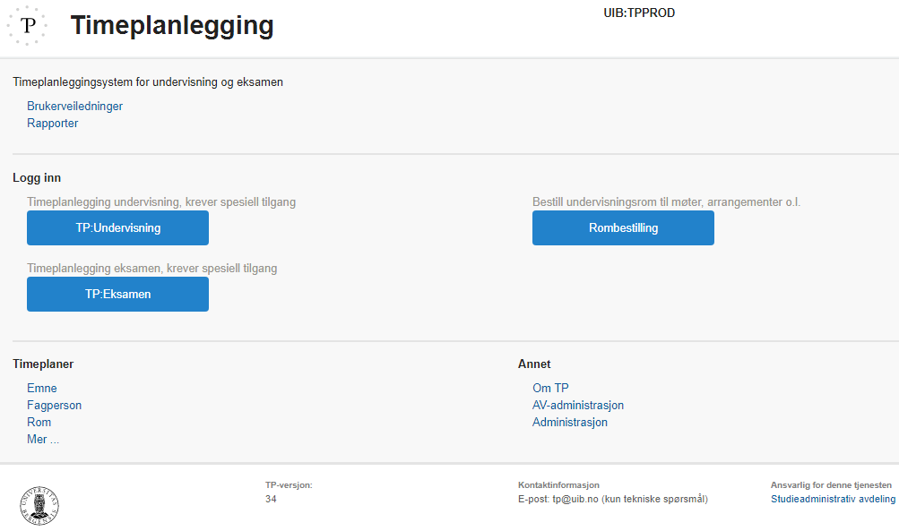
Notes:
Det er nå vi går inn i TP, etter grunnlagsdataene er lagt i FS.
I TP er det tre moduler: Undervisning, eksamen og rombestilling + administrasjon. I tillegg er det innebygde timeplanvisninger og ulike rapporter.
Timeplaner – åpne for alle
Rapporter – åpne for alle
I dette kurset er det Administrasjon og TP:Undervisning vi skal se på.

Slide 20
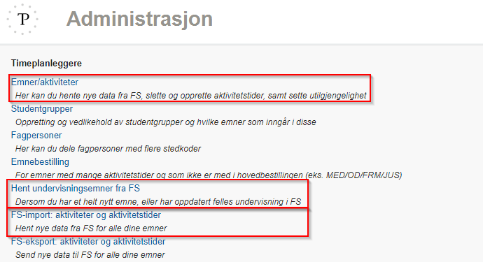
Importere data til TP
Notes:
Her er importlenkene: Emne, alle aktiviteter/-tider, aktiviteter på enkeltemne.

Slide 21
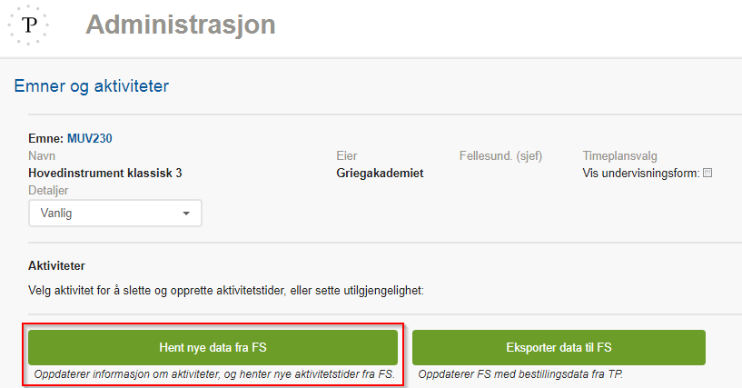
Importere data til TP (2)
Notes:
Emner/aktiviteter: Her henter man inn aktiviteter kun for det ene emnet.

Slide 22
Behandle data i TP
Notes:
Da har vi både registrert data i FS og importert dem til TP. Da er det på tide å justere data i TP.

Slide 23
Behandle data i TP
Studentgrupper
Felles undervisning (akt./akt.tid)
Varighet – må sette varighet
Uke(r) - må være minst 1 uke
Romvalg - romtype/område/underområde/ bygning/plasser
Lærer
Notes:
Sette grunnparametere (forhåndsvalg) i TP
Varighet (kommer vanligvis fra TP)
Ukemønster (må være minst 1 uke)
Romvalg
Antall plasser (viktig for å finne riktig rom)
Lærer (kollisjonssikring)
Studentgrupper
Vær forsiktig med å velge for mye. Jo flere forhåndsvalg, jo mindre sjanse for å bli bestilt. Dette gjelder også utstyr. Hvis du velger utstyr, vær sikker på at utstyret finnes/er registrert på aktuelle rom.

Slide 24
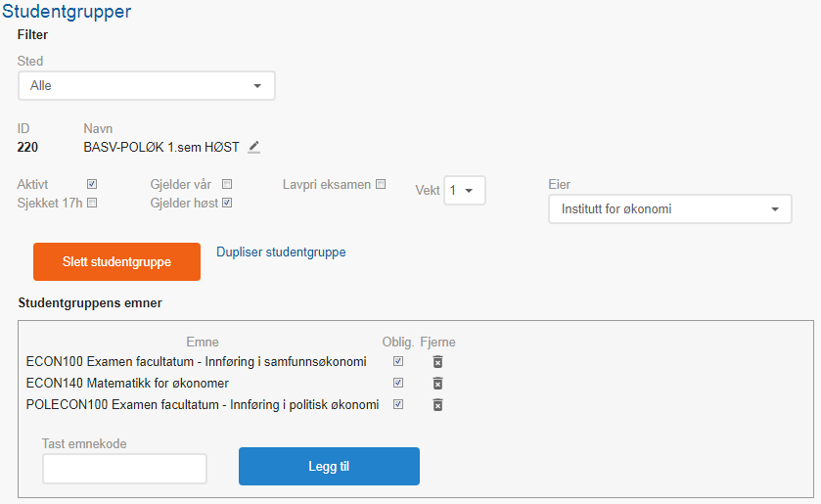
Behandle data i TP
Studentgrupper
Notes:
For å sikre at studentene får en kollisjonsfri timeplan, bruker man studentgrupper i TP for å angi hvilken undervisning som ikke kan gå på samme tid. TP vil sperre for at fellesundervisning kan kollidere med partiundervisning.
Alle studentene skal kunne følge forelesningene, men de går bare på ett av undervisningspartiene og normalt gjør det ikke noe om det er litt kollisjon mellom partiundervisningen internt eller på tvers av emnene de skal følge. Derfor trenger ikke nødvendigvis all undervisning på to emner være kollisjonsfri - bare det som må til for at studenten skal få følge forelesningene og ett parti.
Det er altså ikke nok å bare si at all undervisning på to emner ikke skal kollidere, men man må sette opp kollisjonsfrie kombinasjoner. For å få til det setter man opp studentgrupper i to trinn:
først angir man hvilke emner studentene skal kunne ta i løpet av samme semester
så kobler man sammen kollisjonsfrie aktiviteter

Slide 25
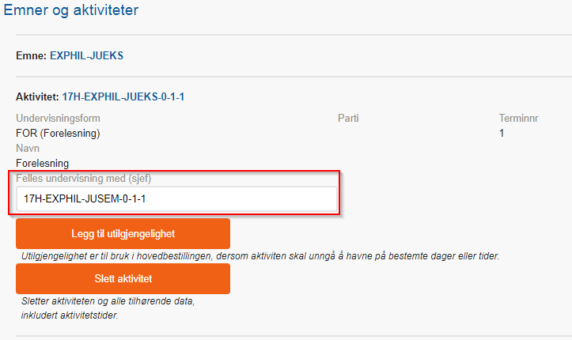
Behandle data i TP
Felles undervisning
aktivitet
Notes:
Man kan sette felles undervisning på en aktivitet, f.eks. FOR, for å indikere at alle forelesninger er felles med et annet emne.
Gå til Administrasjon > [SLAVEEMNE] og lim inn IDen til sjefsaktiviteten.
Denne aktiviteten «forsvinner» da fra visningen i TP:Undervisning, men vises fortsatt i timeplanen til slaveemnet.

Slide 26
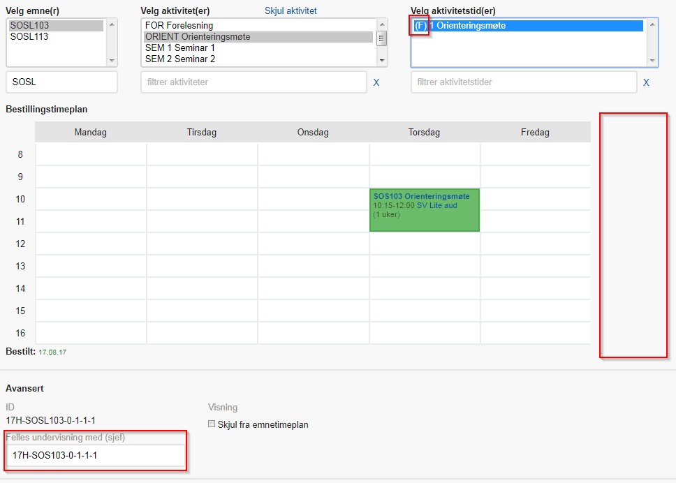
Behandle data i TP
Felles undervisning
aktivitetstid
Notes:
Man kan også sette felles undervisning på aktivitetstidsnivået.
Da står det (F) foran aktivitetstiden, som betyr at dette er en slave som følger en annen undervisning. Legg merke til at man ikke kan redigere på aktivitetstiden.
Nederst i bildet ser du hvilken aktivitetstid som er sjef.

Slide 27
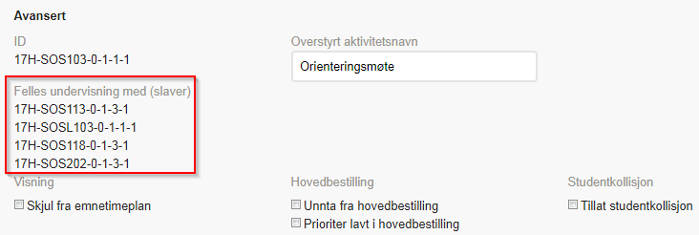
Notes:
På sjefen ser man et gjenvinningssymbol, og nederst kan man se hvilken eller hvilke slaver som er knyttet til.

Slide 28
Notes:
Husk å være på riktig semester!
Må være varighet (vil normalt komme fra FS)
Må være uker (vil normalt komme fra FS)
NB! Merk at dette er «varighet» og ikke «sluttid».

Slide 29
Notes:
Romvalg
Vær forsiktig med romtype for ikke å begrense for mye. «Tildeles» betyr auditorium eller seminarrom alt etter hva som passer best i forhold til antall plasser.
Legg på område/underområde. Vær forsiktig med bygning for ikke å begrense for mye.
Legg på spesifikt rom kun dersom det er helt nødvendig.
Vær forsiktig med utstyr. Det skal være PC og videokanon i alle seminarrom og auditorier.
Angi antall plasser! Tips fra i fjor under.
Lærer
Legg på lærer dersom du vet hvem som skal undervise. Dersom det er flere som skal dele på undervisningen så venter du med å legge dem på til etter at timeplanen er lagt (med mindre man allerede har fordelt uker f.eks.)
«Valgt lærer» = på samme stedkode
«Fagpersonsøk» = hele UiB
Dersom man ikke finner den man leter etter, send epost til tp@uib.no
Studentgrupper
Her dukker det opp de gruppene som emnekoden er lagt til i. For at koblingen skal tre i kraft så må man velge de ulike studentgruppene og lagre.

Slide 30
Notes:
Avansert
ID: kjenner igjen fra FS (kjekt å ha for felles undervisning).
Overstyrt aktivitetsnavn: kjenner også igjen fra FS. Brukes til å endre navn på aktiviteten.
Felles undervisning med: legge inn ID til sjef.
Visning: Kan skjule aktivitetstiden fra timeplanen.
Studentkollisjon: Kan tillate studentkollisjon (kommer advarsel).

Slide 31
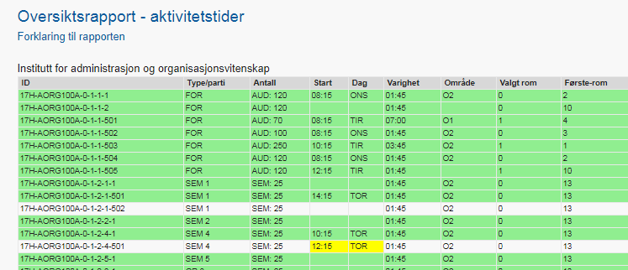
Rapporter
Oversiktsrapport
Notes:
Rapporten gir en oversikt over aktivitetstider slik at man enkelt kan kontrollere datakvaliteten på timeplansdataene. Dette vil være spesielt nyttig like før og etter hovedbestillingen er utført.
Rapporten er litt tung og tar litt tid å laste for hvert fakultet. Kolonnene betyr følgende:
ID - IDen til aktivitetstiden Type/parti - hva slags undervisning det er Antall - romtype og antall plasser. antallet plasser er med på å bestemme hvor stort rom man skal få. Antall plasser bør ikke være 0. Start - om det er forhåndsvalgt en starttid Dag - om det er forhåndsvalgt dag Varighet - hvor lang aktivitetstiden er (bør ikke være 15 min) Område – hvilket område som er ønsket
Valgte rom - om det er forhåndsvalgt rom (og hvor mange) Første-rom - hvor mange mulige rom det er i første kjøring av hovedbestillingen. Man får her kun tilpassede rom og feks ikke altfor store rom. Mulige rom - hvor mange mulige rom man kan få. 0 her gir 0 rom ved hovedbestilling og kan tyde på at det er noe galt med romkriteriene til aktivitetstiden. Student - hvor mange studentgrupper som er tilkoblet aktivitet. Uker - hvor mange uker til undervisning - dette bør ikke være 0 Utilgj - hvor mange utilgjengeligheter er satt på aktiviteten (til aktivitetstiden) Best - om aktivitetstiden er bestilt eller ikke. Viser antall bestilte uker Hoved - viser om aktivitetstiden er unntatt hovedbestilling (unntatt vises med oransje).
Tagg – om det er tilknyttet en tag.
For at en aktivitetstid skal bli bestilt med rom under hovedbestillingen må den ha utfylt: mulige rom, uker og en mulig varighet. Aktivitetstider bør ha et visst antall plasser for å være sikret å havne på passende rom.

Slide 32
Hovedbestilling kjøres!

Slide 33
Feilrapport

Slide 34
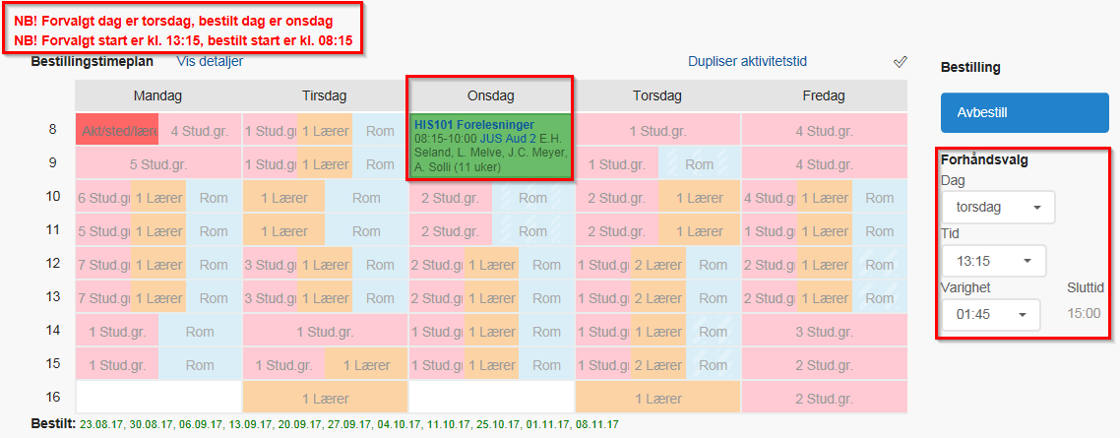
Feil med tid
Notes:
Her er det noe som er valgt, og noe annet som er bestilt. (Dette kan skje dersom man f.eks. først har bestilt, så endret tid, og kun lagret, og ikke bestilt på nytt.)

Slide 35
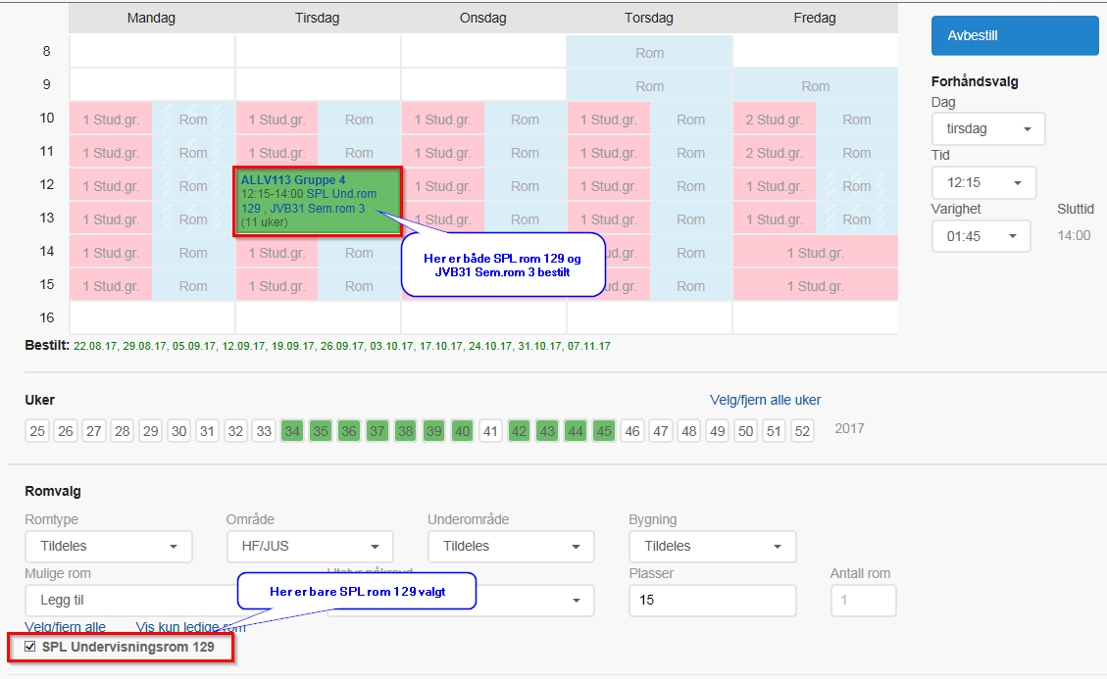
Feil med rom
Notes:
Her er det noe som er valgt, og noe annet som er bestilt. (Dette kan skje dersom man f.eks. har blitt tildelt tilfeldig rom, og så etterpå har valgt et rom fra nedtrekkslisten og lagret uten å bestille på nytt.)
Dersom man bare fjerner det valgte rommet og lagrer, så vil det fortsatt være bestilt. Det betyr at man må avbestille og så bestille på nytt.

Slide 36
Feil med studentgrupper
Notes:
Her er det ofta veldig mange feil, og de fleste tilfellene gjelder "valgt men ikke bestilt". Det betyr at man etter å ha bestilt aktiviteten, har krysset av for studentgruppe(r) og klikket på Lagre. MEN man har ikke bestilt studentgruppen, dvs. TP har ikke sjekket om det er greit å legge på gruppen eller om det faktisk kolliderer med noe.
Da må man egentlig avbestille aktiviteten og så bestille på nytt. Da vil TP sjekke om studentgruppen kan legges uten kollisjon.
NB! Obs! Obs! Merk at man da risikerer å få både ny tid og nytt rom dersom man har tilfeldig tildeling av tid og rom.

Slide 37
Feil med ukemønster
Notes:
Dette betyr at enkelte uker er valgt, men ikke bestilt pga opptatt rom. Disse vises som røde i TP:Undervisning. Her må det enten sjekkes om det finnes alternative rom for alle ukene eller skille ut de(n) uken(e) som er røde og lage nye forekomster i andre rom.

Slide 39
Slutt

